Slide 1
Культура Галицько-Волинського князівства

Slide 2
Зміст
ОСОБЛИВОСТІ РОЗВИТКУ КУЛЬТУРИ
ЛІТОПИСАННЯ
АРХІТЕКТУРА
ОБРАЗОТВОРЧЕ МИСТЕЦТВО

Slide 3
Особливості розвитку культури
На відміну від інших регіонів Русі, де внаслідок монгольської навали культура переживала занепад, у Галицько-Волинській державі XIII - першої половини XIV ст. спостерігалося її піднесення. Значною мірою цьому сприяли розвиток економіки й розбудова міст, в яких переважно й зосереджувалося культурне життя. У міському житті виразно простежувалася тяглість культурних традицій Руської держави. Водночас виразно виявлялися риси самобутності й оригінальності. При цьому Галицько-Волинська держава залишалася відкритою для культурних запозичень з країн Центрально-Східної Європи.

Slide 4
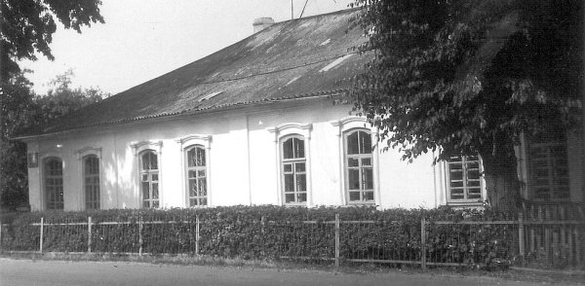
Початкова освіта в Галичині и на Волині зберігала риси, що сформувалися в попередні часи. Про поширення письменності серед населення свідчать численні знахідки археологами бронзових і кістяних «писал» для письма на воскових табличках у Галичі, Звенигороді, Перемишлі та інших містах. З розбудовою міст, церков і монастирів зростала кількість початкових шкіл. У них навчали читання, письма, церковного співу, інколи іконопису. Учнів виховували в християнській моралі, навчали молитов, основ православної віри. При дворах князів у Галичі, Володимирі Волинському, Холмі існували освітні заклади вищого ступеня, в яких, вочевидь, викладалися елементи риторики, філософських і правових знань і основи книгописної майстерності. Зокрема, джерела зберегли для нас відомості про те, що «навчатися святим книгам» віддав свого сина Лаврентія тивун князя Володимира Васильковича Петро.

Slide 5
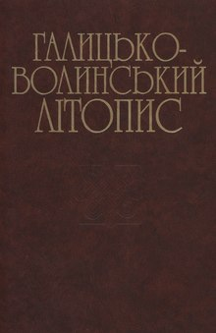
Літописання
У середині XIII ст. у Холмі розпочинаються роботи над створенням видатної пам'ятки Галиць-ко-Волинського літопису. Він складається із двох частин - Літописця Данила Галицького й Волинського літопису. їх писали різні люди. Автором першої частини, можливо, був боярин Діонісій Павлович. Він є виразником поглядів Данила Романовича та його прихильників серед бояр.
Галицько-Волинський літопис (2002)

Slide 6
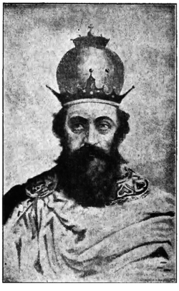
На відміну від інших літописів, твір складається із кількох окремих повістей, яким притаманний більш світський характер. При його написанні використовувалися документи канцелярії Данила Романовича, придворні літописні записки, розповіді про воєнні походи тощо. Події висвітлюються без дотриманнясуворої хронологічної послідовності.
У першій частині яскраво розповідається про життя й діяльність першого руського короля. Основна увага зосереджується на емоційному відтворенні головних подій його боротьби із свавільними боярами та зовнішніми ворогами.
Данило Галицький

Slide 7
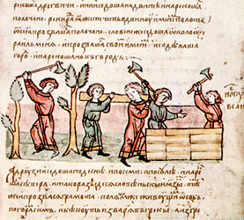
Друга частина літопису - Волинська - розпочинається з 1261 р. Вона створена в останні роки життя Володимира Васильковича кимось із його оточення, можливо, у містечку Любомлі. Події у цій частині викладені більш послідовно. Велику цінність мають яскраві свідчення про культурне життя Волині останньої третини XIII ст.
Твір написаний живою розмовною мовою. У ньому використано чимало народних прислів'їв (Не подушивши бджіл, меду не їсти; Один камінь багато горнят розбиває), різноманітних метафор, порівнянь, вміщуються окремі величальні співи, що мали багато спільного з колядками. Твір проймають ідеї любові до Руської землі (Русі), обов'язку захищати її від ворогів.
Галицько-Волинський літопис є не лише безцінним історичним джерелом, а й унікальною пам'яткою літературного процесу XIII ст.

Slide 8
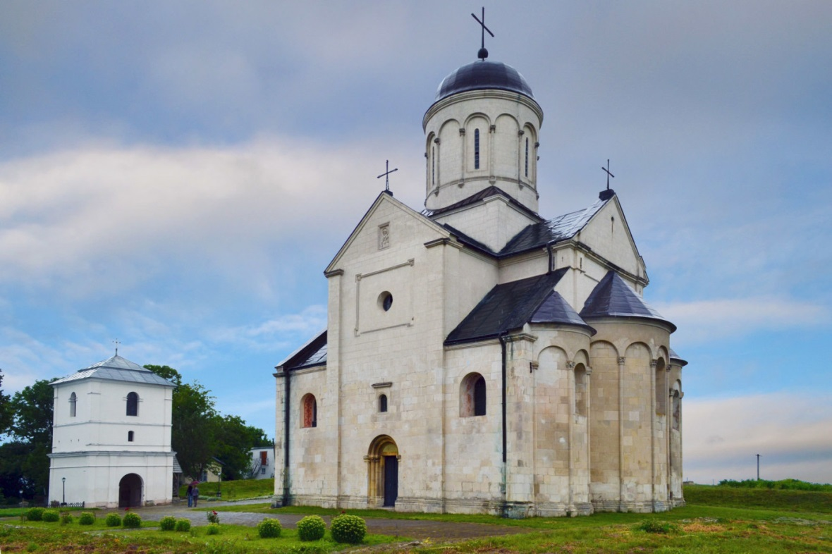
Архітектура
Архітектура Галицько-Волинської держави від-значається яскравою самобутністю. Ії бурхливий розвиток зумовлювався широкомасштабною діяльністю Данила Романовича, розпочатою в 30-х роках XIII ст. і спрямованою на розбудову існуючих та заснування нових міст. Останні виникали насамперед як укріплені пункти, тому першочергова увага приділялася фортифікаціям: валам, стінам, брамам, замкам, кам'яним вежам - донжонамі. Вони зводилися на основі поєднання місцевих традицій із здобутками західноєвропейської військової науки (Холм, Данилів, Стожок, Стовп та ін.). У нових містах головна увага зосереджувалася на спорудженні укріпленої князівської резиденції. Чільне місце будівництво міст посідало в діяльності Василька та його сина Володимира.
Князівська резиденція над Галичем

Slide 9
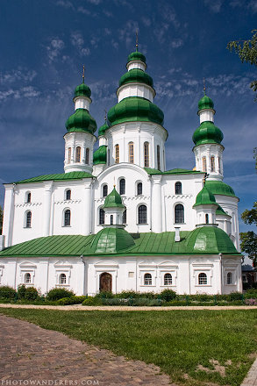
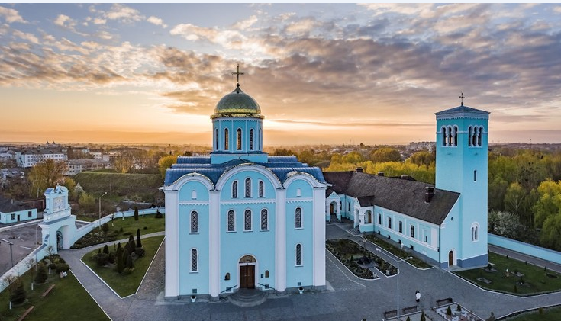
Зводилися храми й монастирі. Одним із найстаріших є Успенський, собор (1160) Володимира-Волинського, значною мірою подібний до собору Єлецького монастиря в Чернігові. Успенський собор у Галичі (1157) - яскравий зразок галицької архітектурної школи, сформованої під виливом романської архітектури. Прекрасним був холмський кафедральний собор Се. Іоанна Златоуста. У Дорогочині Данило Галицький звів церкву Богородиці. Володимир Васильковий збудував храми: апостола Петра у Бересті, Благовіщення в Кам'янці, Св.Дмитрія у Володимирі-Волинському. Наприкінці XIII ст. муроване церковне будівництво поступається дерев'яному церковному зодчеству.
собор Єлецького монастиря в Чернігові
Успенський собор (1160) Володимира-Волинського

Slide 10
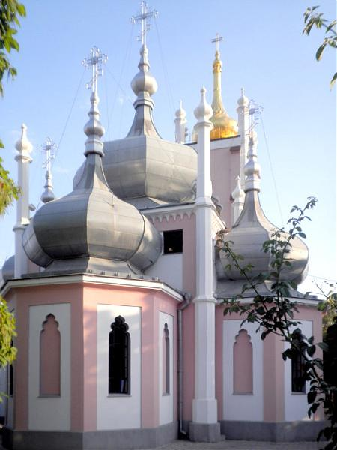
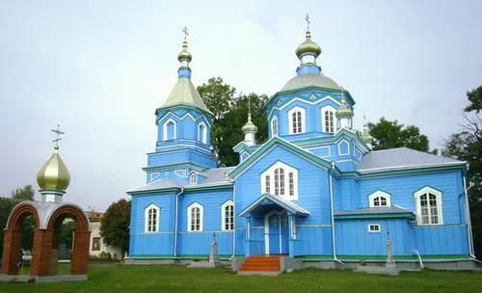
Образотворче мистецтво
На жаль, зразків образотворчого мистецтва XIII -першої половини XIV ст. до нашого часу зберіглося дуже мало. Воно продовжувало розвиватися на візантійській традиції, збагаченій впливом місцевої народної творчості. Важливе місце в цей час належало монументальному малярству. Збереглися тільки окремі фрагменти робіт майстрів, котрі працювали переважно над оздобленням храмів. Вони розробляли різні підходи до прикрашання їх інтер'єрів. Наприклад, верх холмського собору Св. Іоанна Златоуста був оздоблений «зорями золотими на лазурі». Фресками прикрашалися володимирський Успенський собор, собори Св. Дмитрія у Володимирі-Волинському та Св. Георгія в Любомлі, церква Св. Онуфрія в Лаврові, монастирська печерна церква в Бакоті.
собор Св. Іоанна Златоуста
Св. Георгія в Любомлі

Slide 11
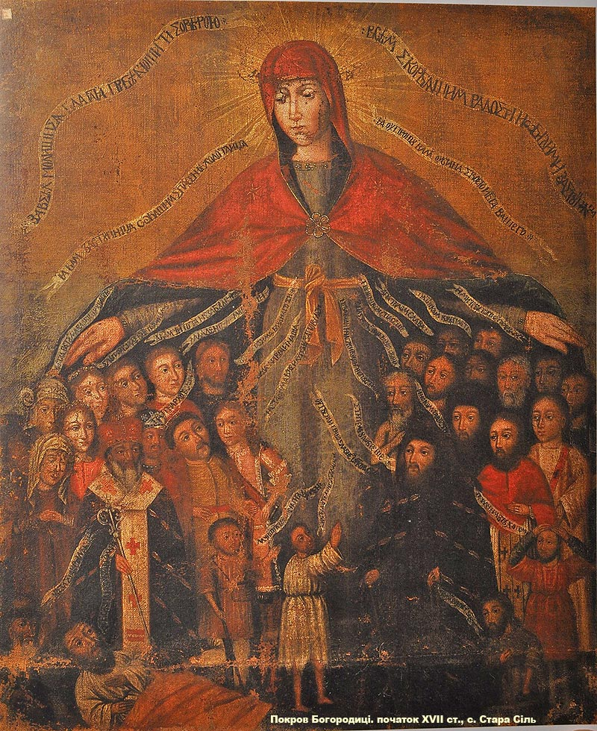
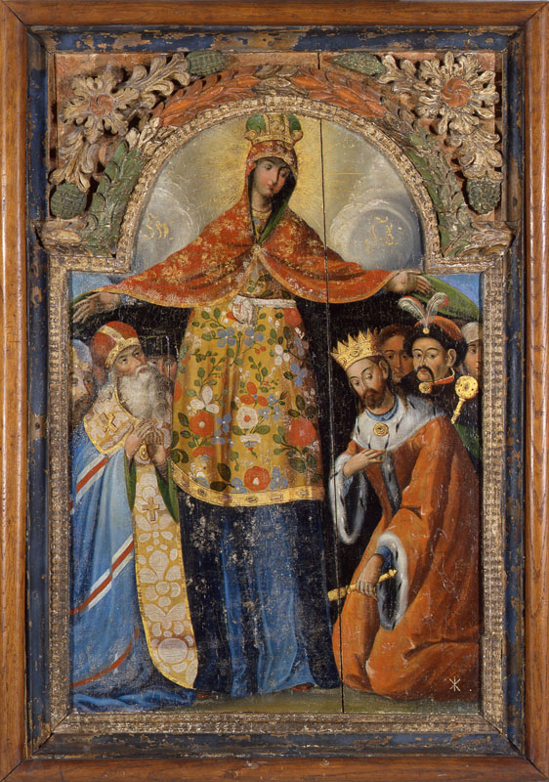
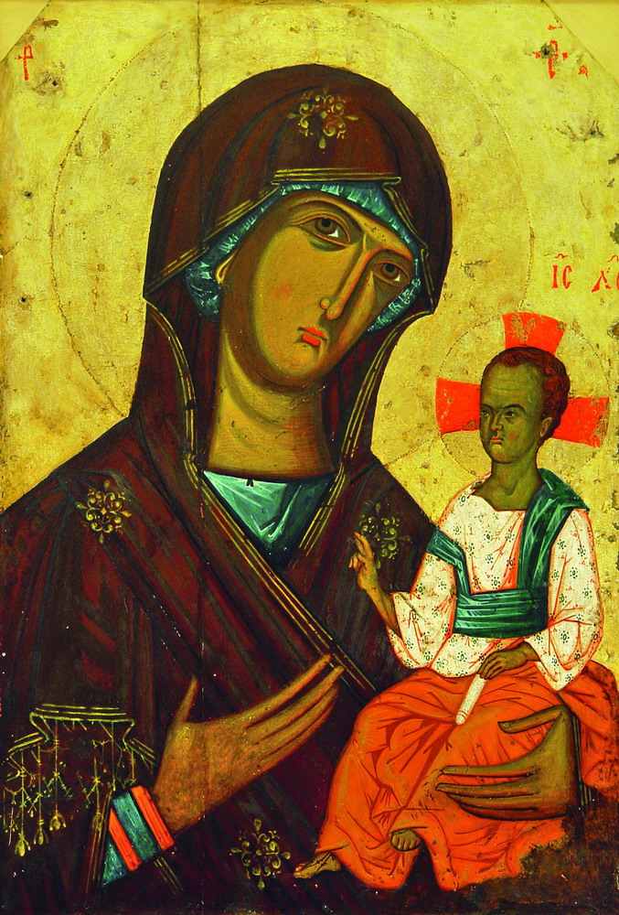
Існувала й власна галицько-волинська іконописна школа. її розвиток був пов'язаний із зростанням ролі ансамблю іконостасу*. В останнііі третині XIII ст. була створена ікона Богородиці з Успенської церкви волинського села Дорогобужі; наприкінці XIII - на початку XIV ст. - ікона Богородиці з Покровської церкви Луцька («Волинська Богоматір» ). З галицьких найстарішою є ікона Покрови Богородиці (початок XII ст.).
Покров Богородиці (початок XVII ст.)
Покрова Пресвятої Богородиці(початок XII ст. )
«Волинська Богоматір»

